Slide 1

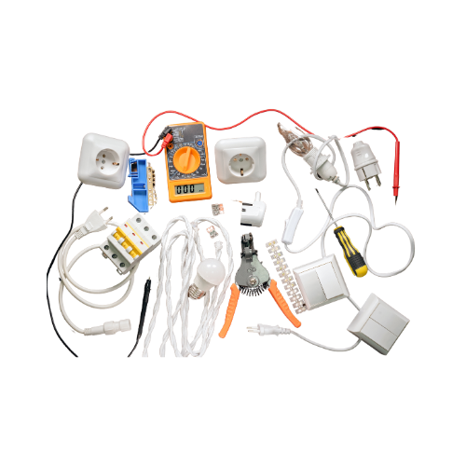
SẢN XUẤT THIẾT BỊ ĐIỆN
BÀI GIẢNG HUẤN LUYỆN AN TOÀN LAO ĐỘNG
BẢN QUYỀN THUỘC AN TOÀN NAM VIỆT

Slide 2
Một số vụ tai nạn trong nhà máy sản xuất thiết bị điện
Trong ngành công nghiệp sản xuất thiết bị điện, tai nạn lao động có thể gây ra những hậu quả nghiêm trọng cho công nhân và sản xuất:
  Vụ nổ hóa chất tại nhà máy
  Va chạm với máy móc và thiết bị điện
  Điện giật
  Nguy cơ cháy nổ

Slide 3
Tóm tắt bài học
1. An toàn vệ sinh lao động đối với nhân viên vận hành máy ép nhựa để sản xuất vỏ của các thiết bị điện (electrical equipment) như ổ cắm, công tắt, cầu giao, CB…
2. An toàn vệ sinh lao động đối với nhân viên vận hành máy gia công các linh kiện dẫn điện bằng đồng trong các thiết bị điện (electrical equipment) như ổ cắm, công tắt, cầu giao, CB…
3. An toàn vệ sinh lao động đối với nhân viên vận hành máy lắp ráp các linh kiện của các thiết bị điện (electrical equipment) để tạo thành ổ cắm, công tắt, cầu giao, CB… thành phẩm

Slide 4
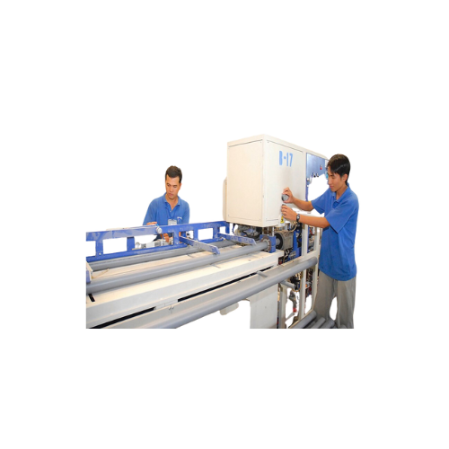
Vận hành máy ép nhựa để sản xuất vỏ của các thiết bị điện
1. Đặc điểm công việc vận hành máy ép nhựa để sản xuất vỏ của các thiết bị điện (electrical equipment) như ổ cắm, công tắt, cầu giao, CB…
Trước hết, nhân viên cần có kiến thức vững về cách vận hành và bảo dưỡng máy ép nhựa để đảm bảo hiệu suất cao và tránh sự cố.
Họ cũng cần phải hiểu rõ về các thiết bị điện cụ thể mà họ đang sản xuất vỏ, bao gồm các yếu tố kỹ thuật như kích thước, vật liệu và các yêu cầu kỹ thuật đặc biệt.

Slide 5
Vận hành máy ép nhựa để sản xuất vỏ của các thiết bị điện
2. Các dạng tai nạn lao động trong quá trình vận hành máy ép nhựa để sản xuất vỏ của các thiết bị điện (electrical equipment) như ổ cắm, công tắt, cầu giao, CB…
Một trong những tai nạn phổ biến nhất là bị kẹt đầu, tay hoặc chân vào các phần chuyển động của máy, đặc biệt là trong quá trình thay đổi khuôn hoặc làm sạch máy.
Điều này có thể dẫn đến chấn thương nặng hoặc thậm chí tử vong.

Slide 6
Vận hành máy ép nhựa để sản xuất vỏ của các thiết bị điện
3. Nguyên nhân gây ra tai nạn lao động khi vận hành máy ép nhựa để sản xuất vỏ của các thiết bị điện (electrical equipment) như ổ cắm, công tắt, cầu giao, CB…
Có nhiều nguyên nhân gây ra tai nạn lao động khi vận hành máy ép nhựa để sản xuất vỏ của các thiết bị điện. Một trong những nguyên nhân chính là việc thiếu hiểu biết hoặc huấn luyện không đầy đủ về cách vận hành máy.
Nhân viên không được đào tạo đúng cách có thể không nhận ra các nguy cơ tiềm ẩn hoặc không biết cách xử lý các tình huống nguy hiểm.

Slide 7
Vận hành máy ép nhựa để sản xuất vỏ của các thiết bị điện
4. Biện pháp phòng tránh tai nạn lao động khi vận hành máy ép nhựa để sản xuất vỏ của các thiết bị điện (electrical equipment) như ổ cắm, công tắt, cầu giao, CB…
Trước hết, đảm bảo rằng tất cả nhân viên tham gia vào quá trình vận hành máy đã được huấn luyện đầy đủ về các quy trình an toàn lao động.
Huấn luyện này không chỉ giúp họ hiểu rõ về nguy cơ tiềm ẩn mà còn cung cấp cho họ các kỹ năng cần thiết để phòng tránh tai nạn và ứng phó khi có sự cố xảy ra.

Slide 8
Vận hành máy ép nhựa để sản xuất vỏ của các thiết bị điện
5. Quy định an toàn lao động khi vận hành máy ép nhựa để sản xuất vỏ của các thiết bị điện (electrical equipment) như ổ cắm, công tắt, cầu giao, CB…
Quy định an toàn lao động khi vận hành máy ép nhựa để sản xuất vỏ của các thiết bị điện đóng vai trò quan trọng trong việc đảm bảo sự an toàn và bảo vệ sức khỏe của nhân viên.
Trước hết, tất cả nhân viên tham gia vào quá trình vận hành máy cần được đào tạo về các biện pháp an toàn lao động cơ bản, bao gồm việc sử dụng thiết bị bảo hộ cá nhân và nhận biết các nguy cơ tiềm ẩn.

Slide 9
Vận hành máy ép nhựa để sản xuất vỏ của các thiết bị điện
6. Xử lý tình huống tai nạn lao động khẩn cấp khi vận hành máy ép nhựa để sản xuất vỏ của các thiết bị điện (electrical equipment) như ổ cắm, công tắt, cầu giao, CB…
Xử lý tình huống tai nạn lao động khẩn cấp khi vận hành máy ép nhựa đòi hỏi sự nhanh nhạy và quyết đoán từ phía nhân viên và quản lý.
Trong trường hợp xảy ra tai nạn, việc đáp ứng đúng và kịp thời có thể giảm thiểu tổn thất và bảo vệ sức khỏe của nhân viên.

Slide 10
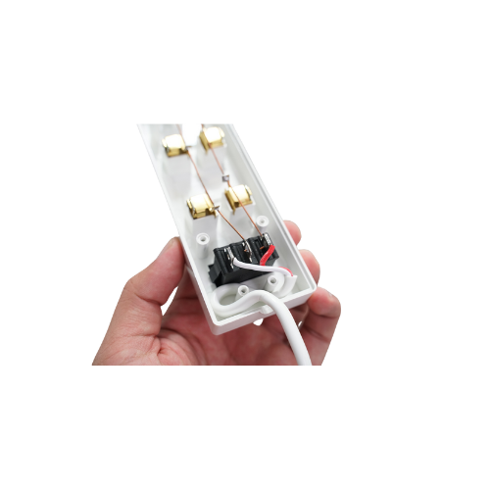
Vận hành máy gia công các linh kiện dẫn điện bằng đồng trong các thiết bị điện
1. Đặc điểm công việc vận hành máy gia công các linh kiện dẫn điện bằng đồng trong các thiết bị điện (electrical equipment) như ổ cắm, công tắt, cầu giao, CB…:
Vận hành máy gia công các linh kiện dẫn điện bằng đồng trong các thiết bị điện là một quá trình đòi hỏi sự tỉ mỉ và chính xác. Công việc này thường bao gồm các bước như chuẩn bị vật liệu, thiết lập máy móc, và giám sát quá trình sản xuất.
Người làm việc cần phải có kiến thức vững về các công cụ và kỹ thuật cần thiết để hoàn thành công việc một cách hiệu quả.

Slide 11
Vận hành máy gia công các linh kiện dẫn điện bằng đồng trong các thiết bị điện
2. Các dạng tai nạn lao động trong quá trình vận hành máy gia công các linh kiện dẫn điện bằng đồng trong các thiết bị điện (electrical equipment) như ổ cắm, công tắt, cầu giao, CB…:
Một trong những nguy hiểm phổ biến nhất là tai nạn điện, khi người làm việc tiếp xúc trực tiếp với các dây dẫn điện không cách điện đúng cách hoặc khi họ làm việc gần các thiết bị điện hoạt động.
Sự cố có thể xảy ra nếu không tuân thủ các quy tắc an toàn, bao gồm việc sử dụng thiết bị bảo hộ cá nhân, như găng tay cách điện và kính bảo hộ.

Slide 12
Vận hành máy gia công các linh kiện dẫn điện bằng đồng trong các thiết bị điện
3. Nguyên nhân gây ra tai nạn lao động khi vận hành máy gia công các linh kiện dẫn điện bằng đồng trong các thiết bị điện (electrical equipment) như ổ cắm, công tắt, cầu giao, CB…
Một trong những nguyên nhân chính là thiếu hiểu biết về quy trình và quy tắc an toàn khi làm việc với máy móc và thiết bị điện.
Người làm việc có thể không đủ nhận thức về nguy cơ tiềm ẩn khi tiếp xúc với dây điện hoặc thiết bị điện có thể gây ra nguy hiểm nếu không thực hiện đúng các biện pháp bảo vệ.

Slide 13
Vận hành máy gia công các linh kiện dẫn điện bằng đồng trong các thiết bị điện
4. Biện pháp phòng tránh tai nạn lao động khi vận hành máy gia công các linh kiện dẫn điện bằng đồng trong các thiết bị điện (electrical equipment) như ổ cắm, công tắt, cầu giao, CB…:
Trước tiên, việc đảm bảo rằng tất cả các nhân viên được đào tạo về an toàn lao động và quy trình làm việc an toàn là rất quan trọng.
Cung cấp đủ và đầy đủ thiết bị bảo hộ cá nhân như kính bảo hộ, găng tay cách điện và giày bảo hộ là cần thiết.

Slide 14
Vận hành máy gia công các linh kiện dẫn điện bằng đồng trong các thiết bị điện
5. Quy định an toàn lao động khi vận hành máy gia công các linh kiện dẫn điện bằng đồng trong các thiết bị điện (electrical equipment) như ổ cắm, công tắt, cầu giao, CB…:
Quy định an toàn lao động khi vận hành máy gia công linh kiện dẫn điện bằng đồng trong các thiết bị điện là một phần quan trọng của việc đảm bảo môi trường làm việc an toàn và hiệu quả.
Các quy định này thường bao gồm việc tuân thủ các quy trình an toàn cụ thể được xác định bởi tổ chức hoặc doanh nghiệp, bao gồm cả việc sử dụng thiết bị bảo hộ cá nhân đúng cách và tuân thủ quy định về sử dụng máy móc và thiết bị điện.

Slide 15
Vận hành máy gia công các linh kiện dẫn điện bằng đồng trong các thiết bị điện
6. Xử lý tình huống tai nạn lao động khẩn cấp khi vận hành máy gia công các linh kiện dẫn điện bằng đồng trong các thiết bị điện (electrical equipment) như ổ cắm, công tắt, cầu giao, CB…:
Xử lý tình huống tai nạn lao động khẩn cấp khi vận hành máy gia công linh kiện dẫn điện bằng đồng trong các thiết bị điện là một phần quan trọng của việc đảm bảo an toàn lao động.
Khi xảy ra tai nạn, việc đáp ứng nhanh chóng và chính xác là cực kỳ quan trọng để giảm thiểu thiệt hại và bảo vệ sức khỏe của nhân viên.

Slide 16
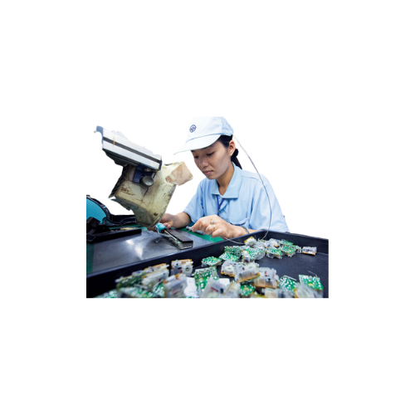
Vận hành máy lắp ráp các linh kiện của các thiết bị điện
1. Đặc điểm công việc vận hành máy lắp ráp các linh kiện của các thiết bị điện (electrical equipment) để tạo thành ổ cắm, công tắt, cầu giao, CB… thành phẩm
Khi vận hành máy lắp ráp linh kiện để tạo ra các sản phẩm điện, nhân viên cần có hiểu biết sâu rộng về các thiết bị điện và quy trình sản xuất.
Công việc này đòi hỏi sự chú ý đến chi tiết, khả năng giải quyết vấn đề nhanh chóng và kỹ năng làm việc nhóm.

Slide 17
Vận hành máy lắp ráp các linh kiện của các thiết bị điện
2. Các dạng tai nạn lao động trong quá trình vận hành máy lắp ráp các linh kiện của các thiết bị điện (electrical equipment) để tạo thành ổ cắm, công tắt, cầu giao, CB… thành phẩm
Trong quá trình vận hành máy lắp ráp linh kiện điện để sản xuất các thiết bị như ổ cắm, công tắt, cầu giao, CB, tai nạn lao động có thể xảy ra do nhiều nguyên nhân khác nhau.
Một trong những nguyên nhân phổ biến là việc sử dụng thiết bị mà không tuân thủ đúng quy trình an toàn, dẫn đến các va chạm, va đập không mong muốn.

Slide 18
Vận hành máy lắp ráp các linh kiện của các thiết bị điện
3. Nguyên nhân gây ra tai nạn lao động khi vận hành máy lắp ráp các linh kiện của các thiết bị điện (electrical equipment) để tạo thành ổ cắm, công tắt, cầu giao, CB… thành phẩm
Có nhiều nguyên nhân gây ra tai nạn lao động trong quá trình vận hành máy lắp ráp linh kiện điện để sản xuất các sản phẩm như ổ cắm, công tắt, cầu giao, CB.
Một trong những nguyên nhân chính là thiếu hiểu biết và kinh nghiệm về cách sử dụng máy móc.

Slide 19
Vận hành máy lắp ráp các linh kiện của các thiết bị điện
4. Biện pháp phòng tránh tai nạn lao động khi vận hành máy lắp ráp các linh kiện của các thiết bị điện (electrical equipment) để tạo thành ổ cắm, công tắt, cầu giao, CB… thành phẩm
Đào tạo này nên bao gồm cách sử dụng máy móc một cách an toàn, nhận biết và xử lý nguy cơ tiềm ẩn, và các biện pháp cứu hộ khẩn cấp. Thứ hai, việc thiết lập và tuân thủ nghiêm ngặt các quy trình an toàn là cực kỳ quan trọng.
Tất cả nhân viên nên tuân thủ các quy định về sử dụng trang thiết bị bảo hộ cá nhân và tuân thủ đúng quy trình an toàn khi làm việc với máy móc.

Slide 20
Vận hành máy lắp ráp các linh kiện của các thiết bị điện
5. Quy định an toàn lao động khi vận hành máy lắp ráp các linh kiện của các thiết bị điện (electrical equipment) để tạo thành ổ cắm, công tắt, cầu giao, CB… thành phẩm
Quy định an toàn lao động khi vận hành máy lắp ráp linh kiện điện để sản xuất các sản phẩm như ổ cắm, công tắt, cầu giao, CB là một phần quan trọng của môi trường làm việc an toàn.
Theo quy định này, tất cả nhân viên cần được đào tạo và hiểu rõ về các nguy cơ tiềm ẩn và biện pháp phòng ngừa.

Slide 21
Vận hành máy lắp ráp các linh kiện của các thiết bị điện
6. Xử lý tình huống tai nạn lao động khẩn cấp khi vận hành máy lắp ráp các linh kiện của các thiết bị điện (electrical equipment) để tạo thành ổ cắm, công tắt, cầu giao, CB… thành phẩm
Khi xảy ra tình huống tai nạn lao động khẩn cấp trong quá trình vận hành máy lắp ráp linh kiện điện để sản xuất các sản phẩm như ổ cắm, công tắt, cầu giao, CB, việc xử lý ngay lập tức và một cách hiệu quả là rất quan trọng.
Đầu tiên, người lao động phải ngay lập tức dừng máy móc và ngắt nguồn điện nếu có thể.

Slide 22
Cảm ơn các bạn đã theo dõi
Mọi thắc mắc về bài giảng xin liên hệ với chúng tôi theo thông tin bên dưới:
CÔNG TY TNHH HUẤN LUYỆN AN TOÀN VÀ QUAN TRẮC MÔI TRƯỜNG NAM VIỆT (AN TOÀN NAM VIỆT)
Địa chỉ: Lầu 2, số 655 Đường Điện Biên Phủ, Phường 25, Quận Bình Thạnh, Thành phố Hồ Chí Minh, Việt Nam
Hotline 0908.111.791
Website https://antoannamviet.com/
Email: Lienhe@antoannamviet.com

